Slide 1
Областное казённое учреждение социального обслуживания «Охочевский социальный приют для детей и подростков» Сопровождение семей с детьми от 0 до 3 лет с ограниченными возможностями здоровья и инвалидностью. Система работы
Заместитель директора по воспитательной и реабилитационной работе
Косогова Зинаида Юрьевна

Slide 2
ОКУ «Охочевкий социальный приют»
От 3 лет до 18 лет
Служба ранней помощи
От 1 года до 3 лет

Slide 3
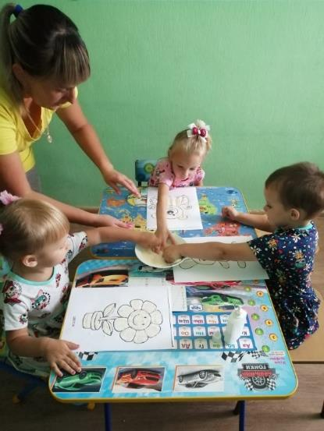
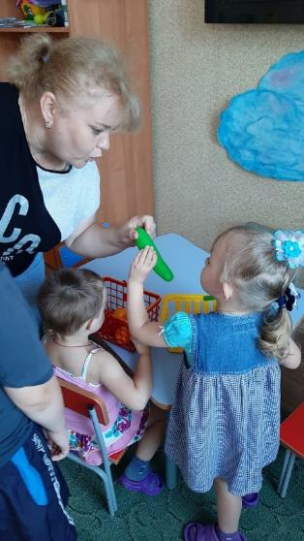
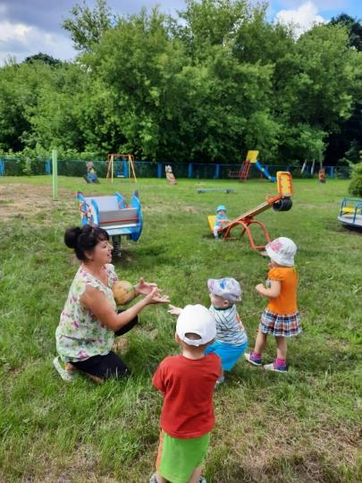
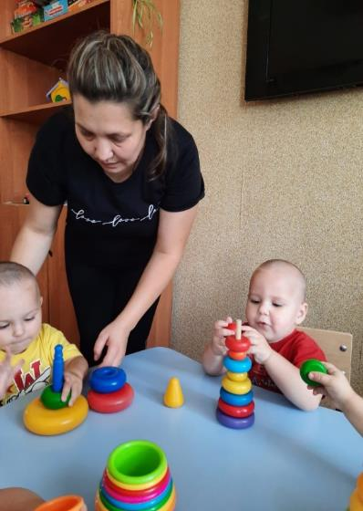
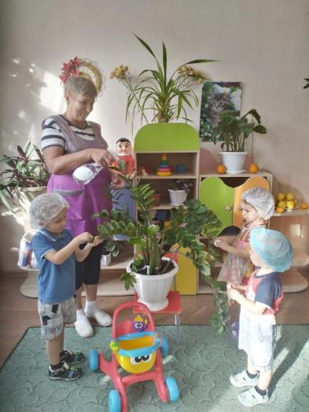

Slide 4
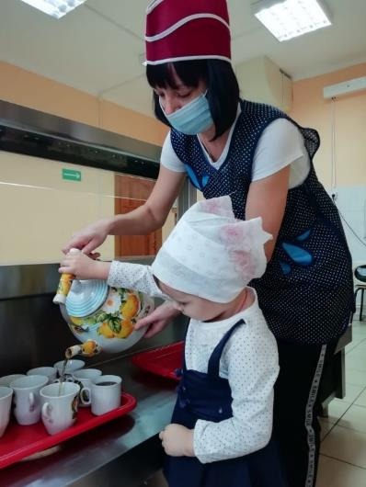
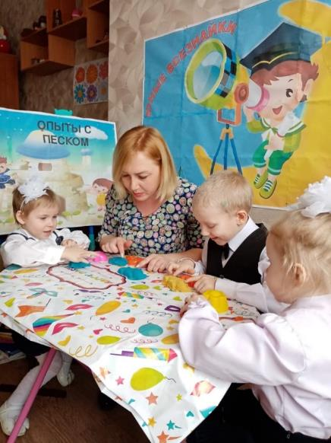
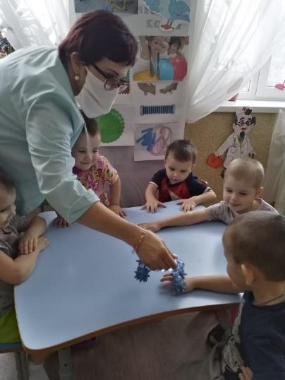
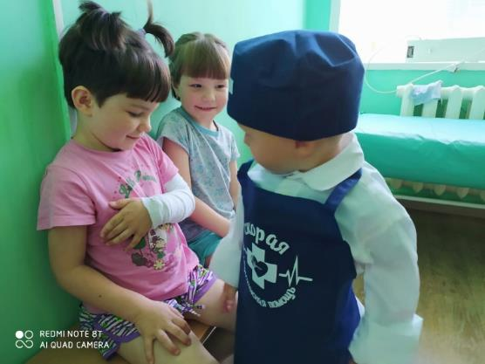
Ранний возраст – один из важных этапов развития ребенка

Slide 5
Прошли реабилитацию 87 детей
Год | 2016 |  | 2017 |  | 2018 |  | 2019 |  | 2020 |  | 2021 (4 мес)
Всего поступило | 7 |  | 19 |  | 13 |  | 21 |  | 19 |  | 8
Половая принадлежность | дев | мал | дев | мал | дев | мал | дев | мал | дев | мал | дев | мал
 | 2 | 5 | 8 | 11 | 6 | 7 | 12 | 9 | 7 | 12 | 3 | 5
1 год – 30 детей
2 года – 37 детей
3 года – 21 ребенок

Slide 6
Поступление детей по районам
район | 4 мес 2021 год | 2020 год | 2019 год | 2018 год | 2017 год | 2016 год
Г. Щигры | 3 | 1 | 2 | - | - | 1
Щигровский район | 1 | 2 | 2 | 1 | 1 | 1
Курский район | - | 3 | 7 | 5 | 3
Тимский район | - | 1 | 3 | - | 2 | 2
Горшеченский район | - | 2 | 1 | 3 | 2
Г. Курчатов | 2 | 1 | - | - | 3
Мантуровский район | 2 | 2 | 3 | - | - | 2
Золотухинский район | - | 1 | - | 1 | 2 | 1
Г. Курск | - | 3 | - | 1 | 2
Советский район | - | 2 | 2 | - | -
Рыльский район | - | - | 1 | 1 | -
Кореневский район | - | 1 | - | - | 1
Пристенский район | - | - | - | 1 | -
Суджанский район | - | - | - | - | 1
Г. Рыльск | - | - | - | - | 2

Slide 7
Маркетинговое исследование
Сбор информации о ребенке
Взаимодействие со структурами профилактики
Социальный скрининг семьи

Slide 8
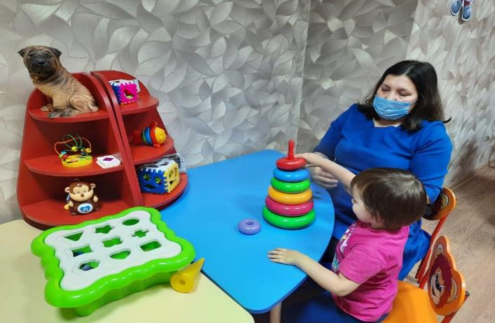
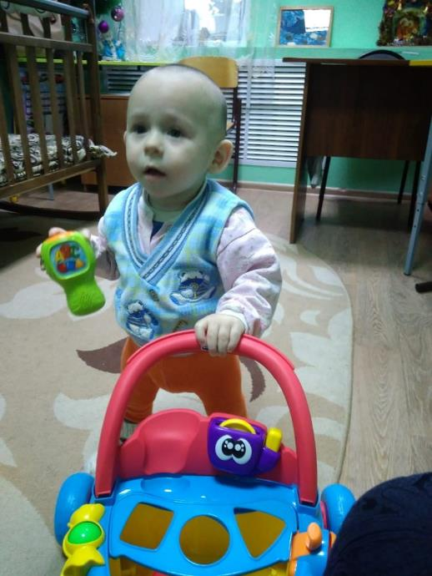
Система диагностических мероприятий

Slide 9
Методики

Slide 10
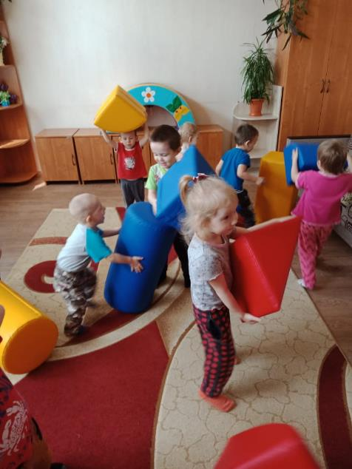
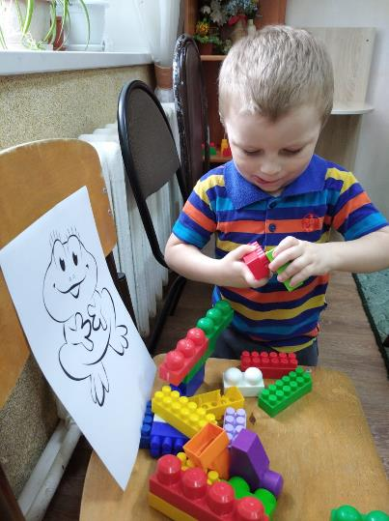
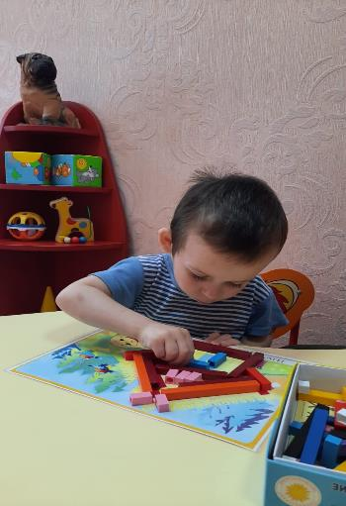
Групповые комнаты воспитанников

Slide 11
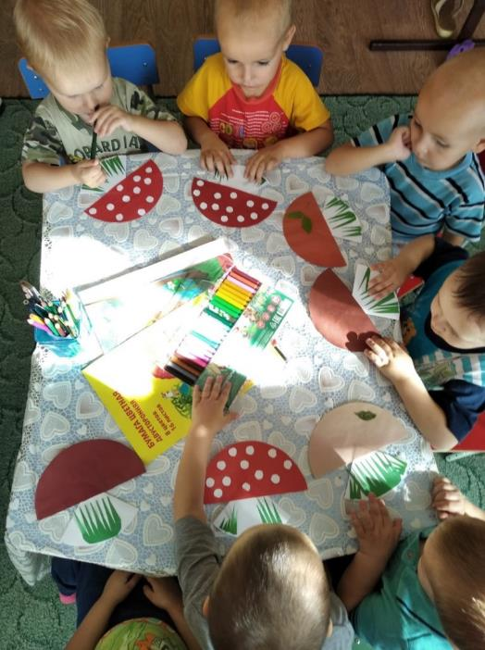
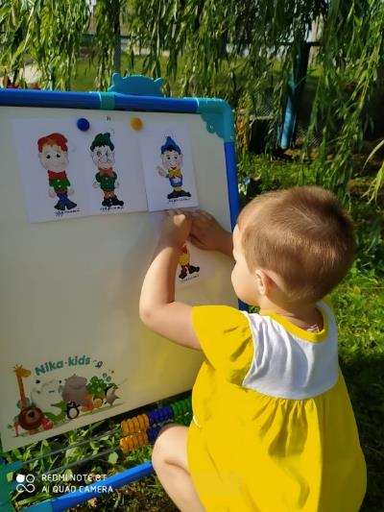
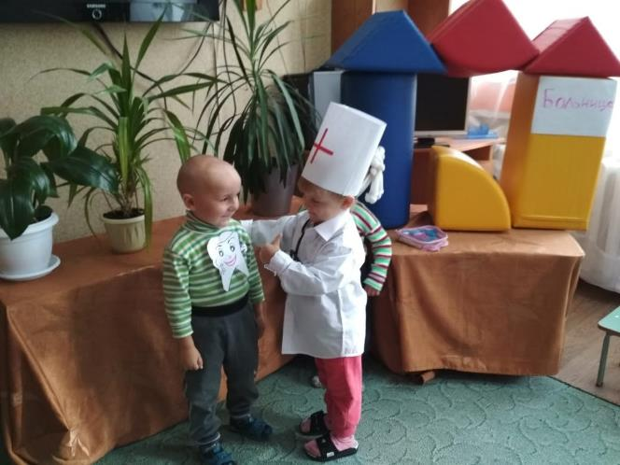

Slide 12
Необходимые условия для развития ребенка * соблюдение режима дня * правильное проведение режимных моментов * проведение индивидуальных и групповых занятий * создание условий для активной и разнообразной самостоятельной деятельности детей

Slide 13
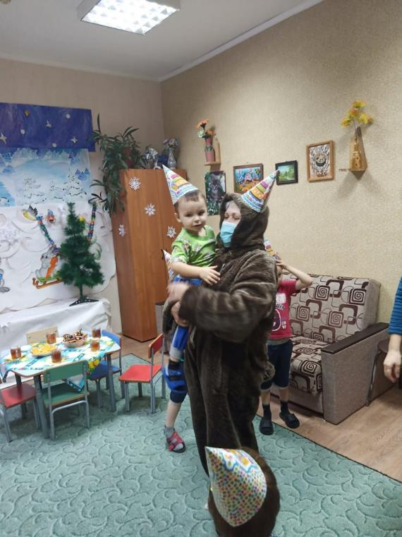
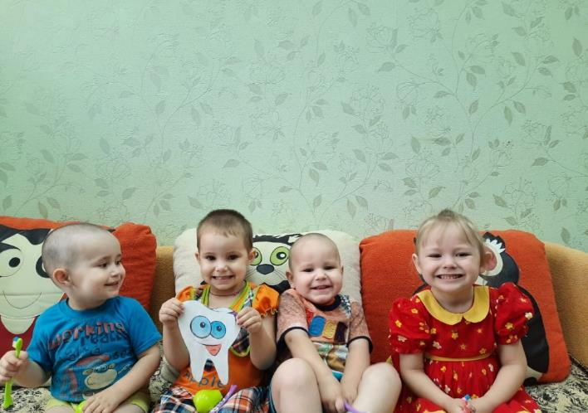

Slide 14
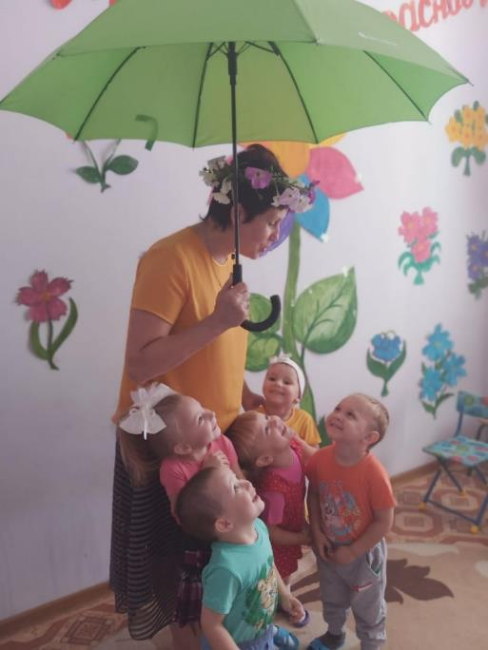
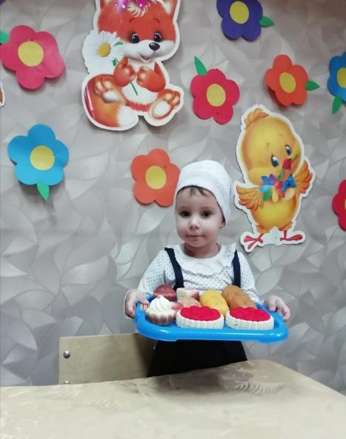
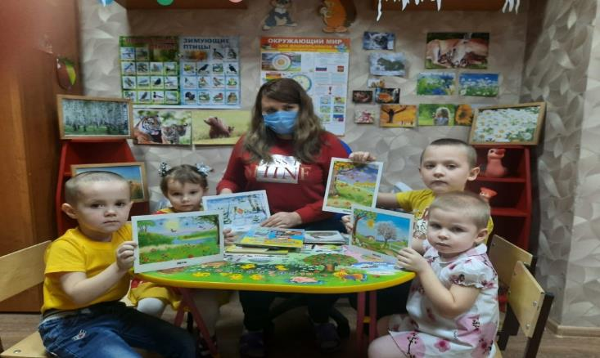

Slide 15
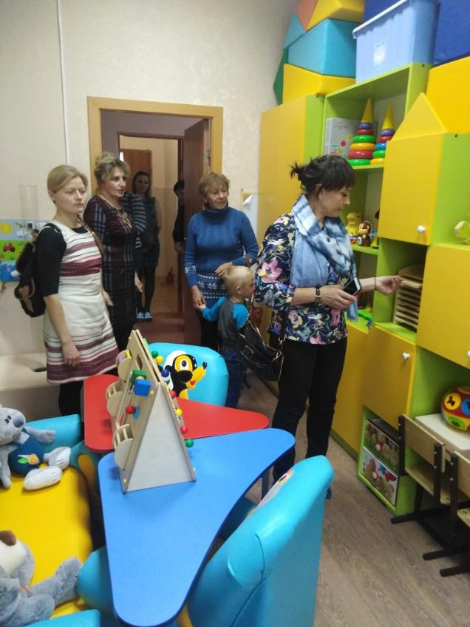
Работа с родителями

Slide 16
Служба ранней помощи
Кабинет раннего вмешательства
Лекотека
Мобильная бригада

Slide 17
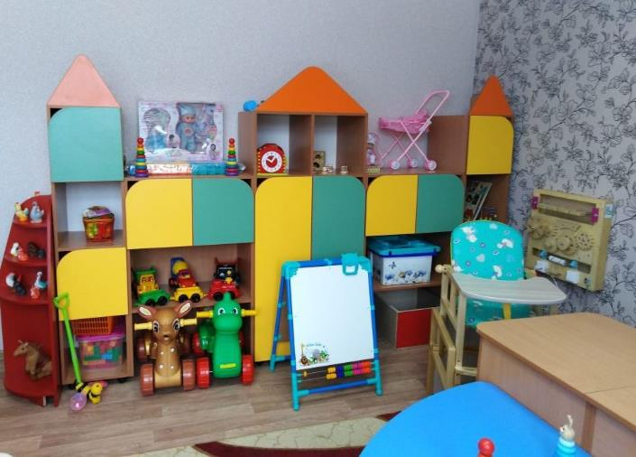
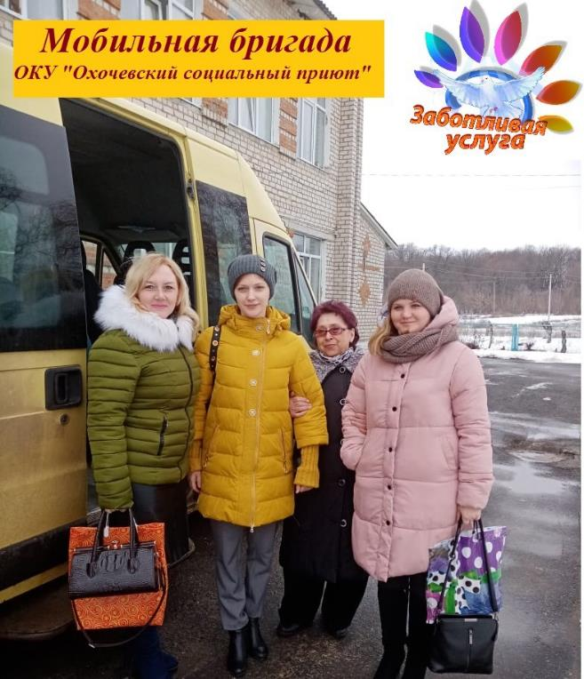

Slide 18
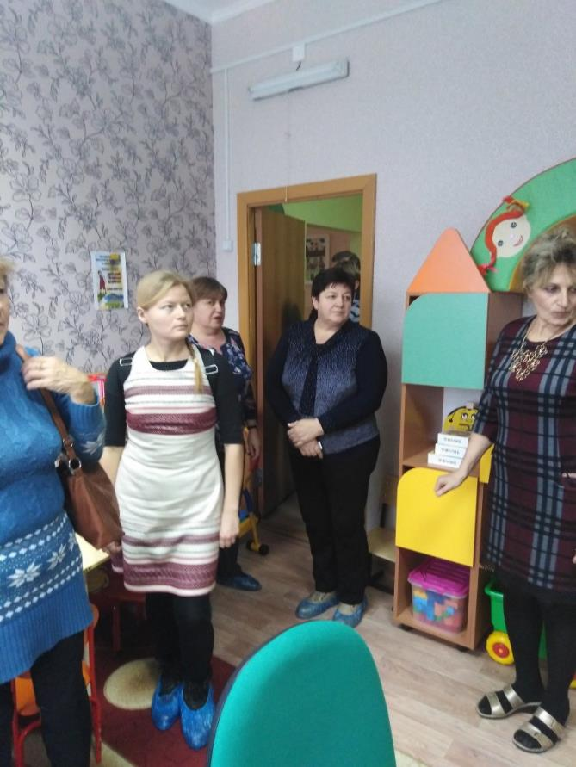
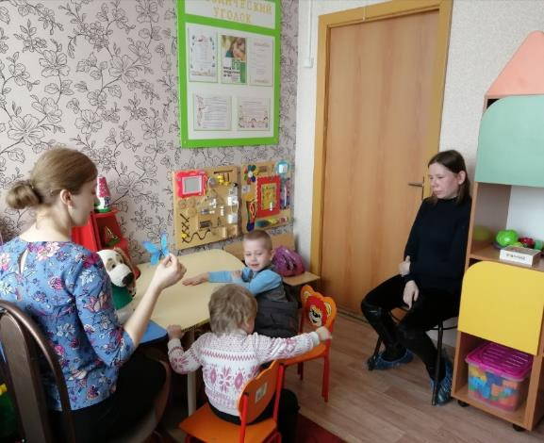
Работа в службе ранней помощи

Slide 19
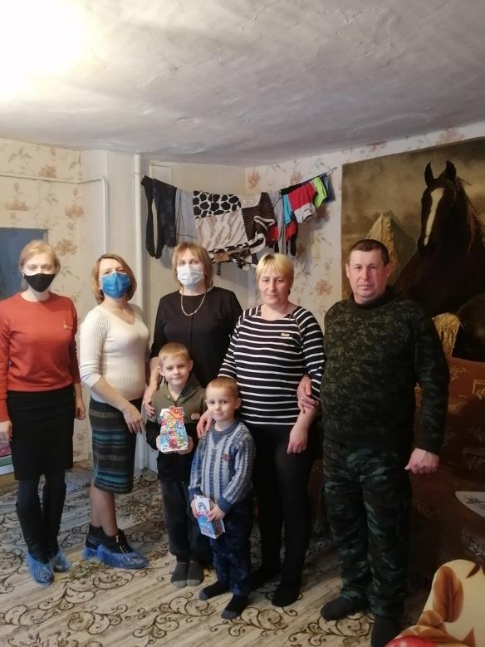
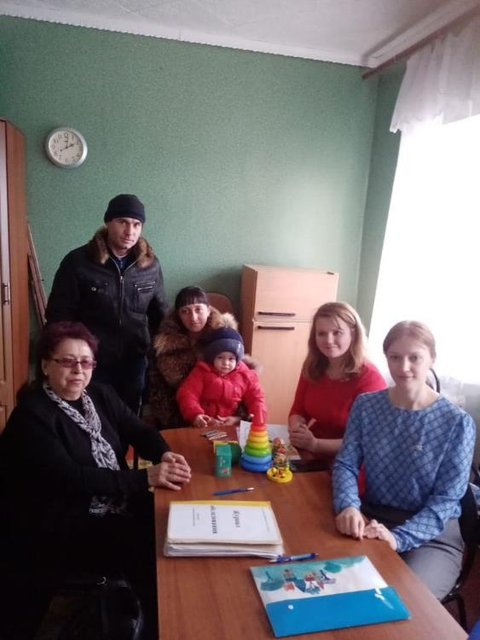
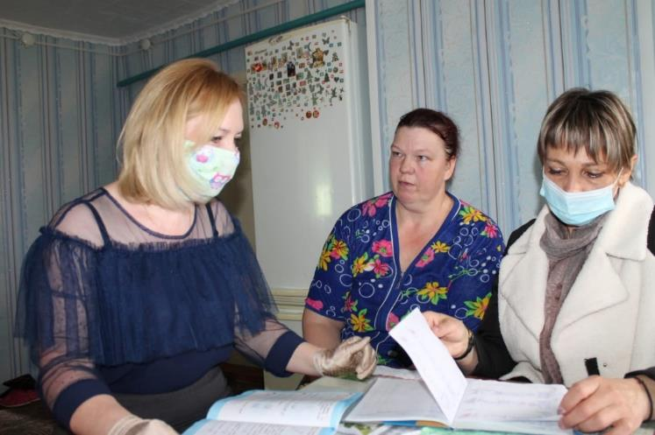

Slide 20
Жизнеустройство детей раннего возраста

Slide 21
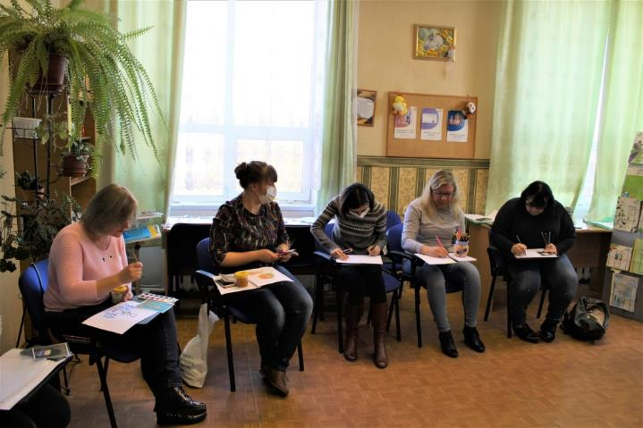
Курсы повышения квалификации

Slide 22
Областное казенное учреждение социального обслуживания
«Охочевский социальный приют для детей и подростков»
306504, Курская область,
Щигровский район, п. Зелёная Роща
Тел.: 8(47145)4-55-41
e-mail: hochevskiy_priyut@mail.ru
Официальный сайт: http://ohochevskiy-priyut.ru/
ВКонтакте: https://vk.com/feed
ОДНОКЛАССНИКИ: https://ok.ru/
ИНСТАГРАММ: https://instagram.com/ohochevskiy_priyut?utm_medium

Slide 23
«Человек, который смог сдвинуть гору, начинал с того, что перетаскивал с места на место мелкие камешки»

